Slide 1


第二单元
我们周围的空气
制取氧气
——分解反应、氧气的工业制法
讲师：火花学院

Slide 2




学习目标：
01
学习分解反应，认识分解反应和化合反应的区别；
02
了解氧气的工业制法；
03
了解实验室制备氧气的过程及注意事项。

Slide 3
高锰酸钾
氯酸钾
加热
过氧化氢
二氧化锰
锰酸钾 + 二氧
化锰 + 氧气
二氧化锰
加热
氯化钾 + 氧气
水 + 氧气
分析上述三个制取氧气的反应，它们有什么共同的特征?
与化合反应有什么不同?

Slide 4
04.分解反应

Slide 5
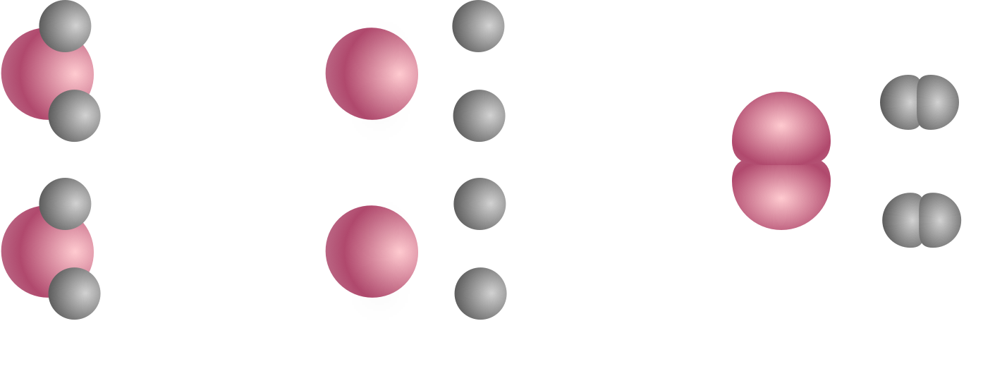
1.概念
由一种物质生成两种或两种以上其他物质的反应叫做分解反应。
AB → A + B （一变多）

Slide 6
2.化合反应和分解反应的区别
反应类型 | 化合反应 | 分解反应
定义
形式
参加反应的物质种类
生成物质的种类
由两种或两种以上的物质生成另一种物质的反应
由一种物质生成两种或两种以上其他物质的反应
A + B → AB（多变一）
AB → A + B （一变多）
两种或两种以上
一种
一种
两种或两种以上

Slide 7
05.氧气的工业制法

Slide 8
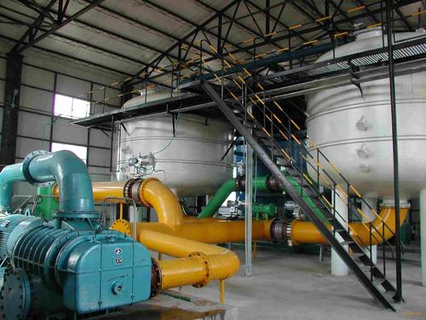
1.原理
利用液氧（沸点高）和液氮（沸点低）的沸点不同进行分离。分离液态空气过程，没有生成新的物质，是物理变化。

Slide 9
2.方法
氮气先蒸发
液态氧气
低温加压
蒸发
空气
液态空气

Slide 10
随堂练习
1、下列反应属于分解反应的是（ ）
A、
B、
C、
D、
D
硫 + 氧气
点燃
二氧化硫
石蜡 + 氧气
点燃
二氧化硫 + 水
铁 + 氧气
点燃
四氧化三铁
加热
氧化汞
汞 + 氧气
2、工业上制取大量氧气的方法是 （ ）
A、加热氯酸钾 B、加热高锰酸钾
C、分离液态空气 D、加热二氧化锰
C

Slide 11
实验活动：氧气的制取和性质

Slide 12

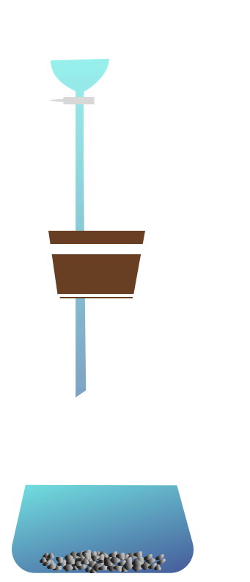
1.制取装置的选择
发生装置（根据反应物的状态和反应条件确定）
①、固固加热型
②、固液不加热型
反应物:
固体
反应物：
固体和液体
反应条件：
加热
反应条件：
不需要加热

Slide 13

收集装置（根据气体的溶解性和密度确定）
①排水法:
不溶或难溶于水的气体
②向上排空气法:
密度比空气大的气体
③向下排空气法：
密度比空气小的气体

Slide 14

思考与交流
氧气的收集方法是什么？
(1) 排水法
氧气不易溶于水。
(2) 向上排空气法
氧气的密度比空气略大。
向上排空气法
要收集到较干燥的氧气：选用___________________。
要收集到较纯净的氧气：选用___________________。
排水法

Slide 15


2.检查装置气密性的方法
方法一：
将导管一端伸入水中，用手紧握试管，导管口有气泡冒出，松开手，导管内有一段水柱。说明装置气密性良好。

Slide 16

方法二：
关闭分液漏斗的活塞，把导管放入水里，双手紧握烧瓶外壁，见导管口有气泡冒出，松开手，导管有一段水柱，说明装置气密性良好。

Slide 17
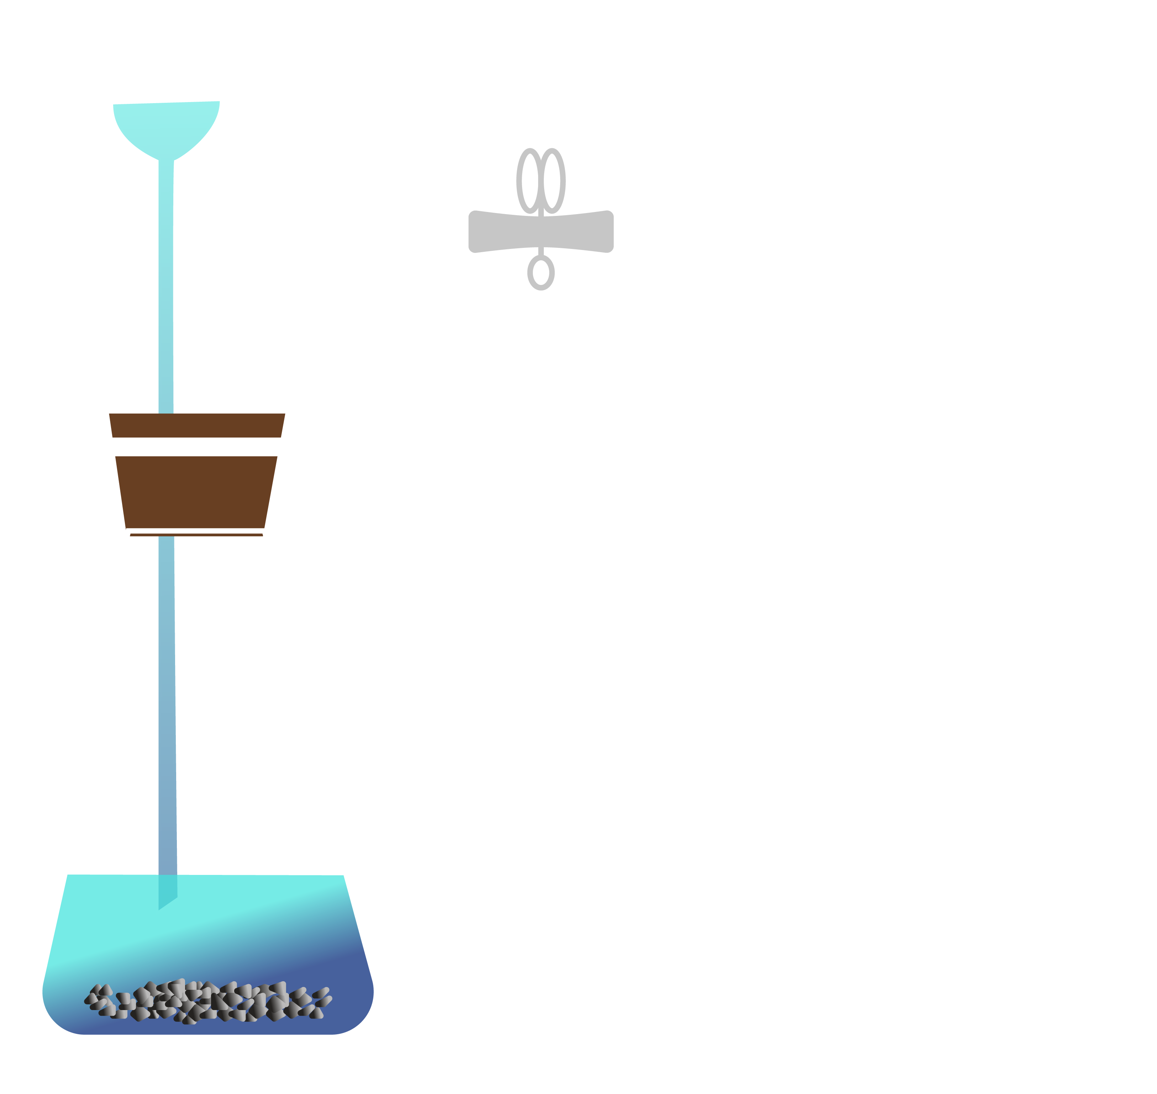
方法三：
用止水夹夹紧橡皮胶管，往长颈漏斗加水，能形成一段稳定的水柱，说明装置气密性良好。

Slide 18
3.实验步骤
（1）查：
检查装置气密性
（2）装：
装入药品
（试管口要放一团棉花）
（3）定：
固定装置
（试管口要稍向下倾斜）
（4）点：
点燃酒精灯加热 （先要预热）
（5）收：
收集气体 （气泡连续、均匀放出时）
（6）离：
把导管移离出水面
（7）熄：
熄灭酒精灯

Slide 19


4.检验
(如何检验收集到的是氧气？）
将一支带火星的木条伸进集气瓶内，若木条复燃，证明是氧气。

Slide 20
5.验满
① 用排水法收集：当集气瓶的瓶口有气泡冒出时，证明已收集满。
② 用向上排空气法收集：将带火星的木条放在集气瓶口，若木条复燃，证明已收集满。

Slide 21

6.存放
方法：盖好玻璃片，正放在桌面上
原因：氧气密度比空气略大

Slide 22
7.注意事项
（1）铁夹夹在离试管口1/3处
（4）加热时要先预热,再对准药品部位加热
（2）导管伸入试管不能太长
（5）等有连续的气泡产生时再收集
原因：不利于气体的排出
原因：刚产生的气泡中混有空气，这时的气体不纯
（3） 试管口略向下倾斜
（6）实验完毕先撤导管,后移酒精灯
原因：防止冷凝水倒流,使试管炸裂
原因：防止水倒吸，使试管炸裂

Slide 23
随堂练习
3、实验室制取氧气时，装药品的大试管口应 （ ）
A、朝下 B、朝上
C、略向下倾斜 D、略向上倾斜
C
4、实验室采用排水法收集氧气时，需将导气管伸入盛满水的集气瓶，这个操作应在（ ）
A、加热固体药品前
B、与加热固体药品同时
C、开始有气泡放出时
D、气泡连续并均匀放出时
D

Slide 24
课堂小结
概念
分解反应
化合反应和分解反应的区别
原理
氧气的工业制法
方法
制取氧气
制取装置的选择
检查装置气密性的方法
实验步骤
实验活动：氧气的制取和性质
检验
验满
存放
注意事项

Slide 25

火花，不止所见

Slide 26

版权声明
感谢您下载火花学院提供的PPT作品，为了您和火花学院以及原创作者的利益，请勿复制、传播、销售，否则将承担法律责任！火花学院将对作品进行维权，按照传播下载次数进行十倍的索取赔偿！
1. 在火花学院出售的PPT模板是免版税类（RF：Royalty-Free）正版受《中国人民共和国著作法》和《世界版权公约》的保护，作品的所有权、版权和著作权归火花学院所有，您下载的是PPT模板素材的使用权。
2. 不得将火花学院的PPT模板、PPT素材，本身用于再出售，或者出租、出借、转让、分销、发布或者作为礼物供他人使用，不得转授权、出卖、转让本协议或者本协议中的权利。
更多火花学院课件模板及素材：https://www.huohuaschool.com
点击进入

